Slide 1
RESUMEN DEL GLOSARIO LLAMADAS TELEFÓNICAS

Slide 2
GLOSARIO LLAMADAS TELEFÓNICAS

Slide 3


Slide 4
LLAMADAS TELEFÓNICAS ATENDIDAS
ENERO 2019

Slide 5
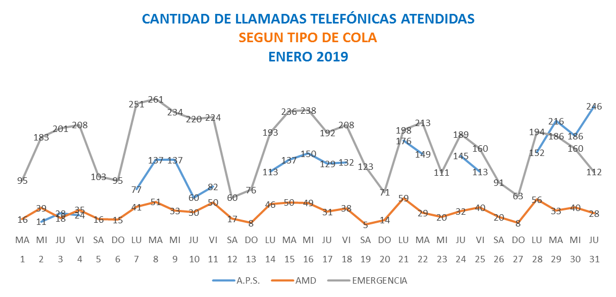

Slide 8
LLAMADAS TELEFÓNICAS ATENDIDAS
A.P.S.
ENERO 2019

Slide 9
LLAMADAS TELEFÓNICAS ATENDIDAS
AMD
ENERO 2019

Slide 10
LLAMADAS TELEFÓNICAS ATENDIDAS
EMERGENCIA
ENERO 2019

Slide 11
LLAMADAS TELEFÓNICAS ABANDONADAS
ENERO 2019

Slide 12
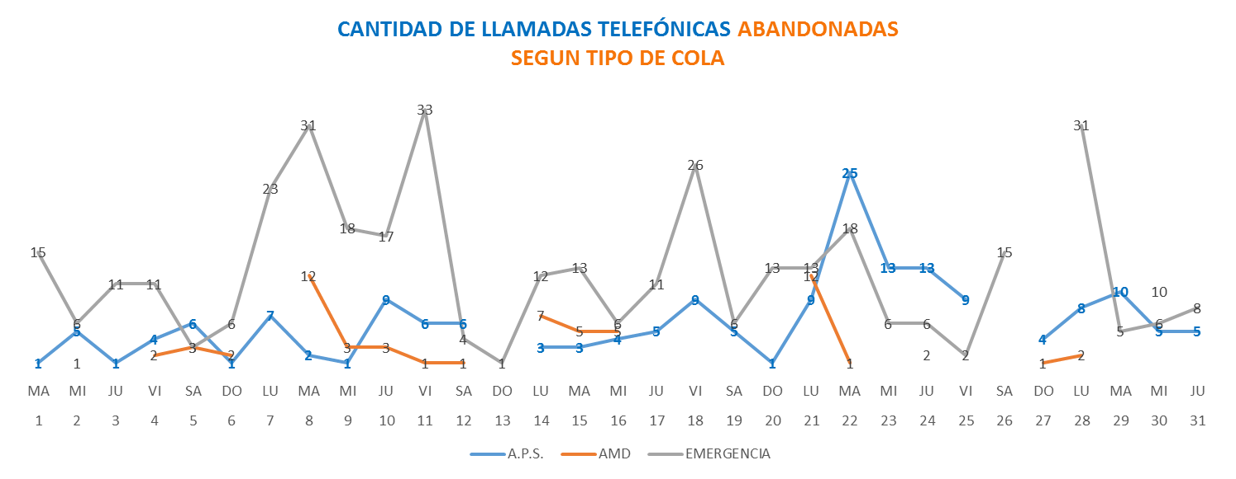
LLAMADAS TELEFÓNICAS ABANDONADAS
POR TIPO DE COLA
ENERO 2019

Slide 15
LLAMADAS TELEFÓNICAS ABANDONADAS
A.P.S.
ENERO 2019

Slide 16
LLAMADAS TELEFÓNICAS ABANDONADAS
AMD
ENERO 2019

Slide 17
LLAMADAS TELEFÓNICAS ABANDONADAS
AMERGENCIA
ENERO 2019

Slide 18
LLAMADAS TELEFÓNICAS ABANDONADAS
A.P.S. + AMD + EMERGENCIA
ENERO 2019

Slide 19
LLAMADAS TELEFÓNICAS ABANDONADAS Vs. ATENDIDAS
ENERO 2019

Slide 20
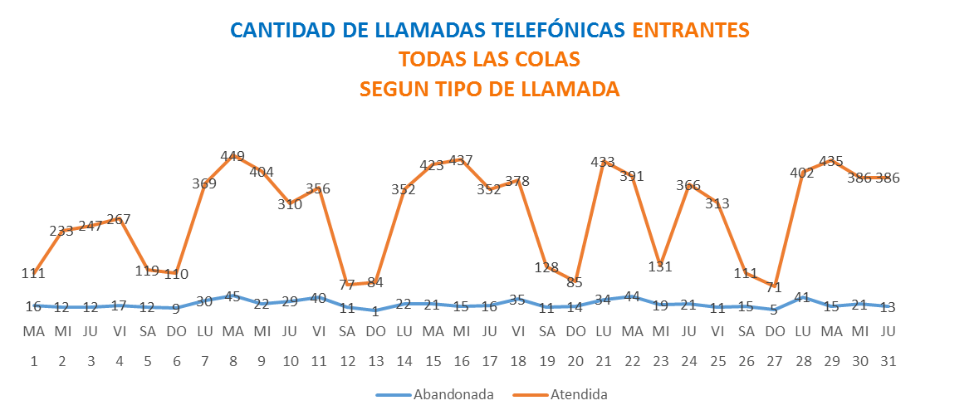

Slide 21
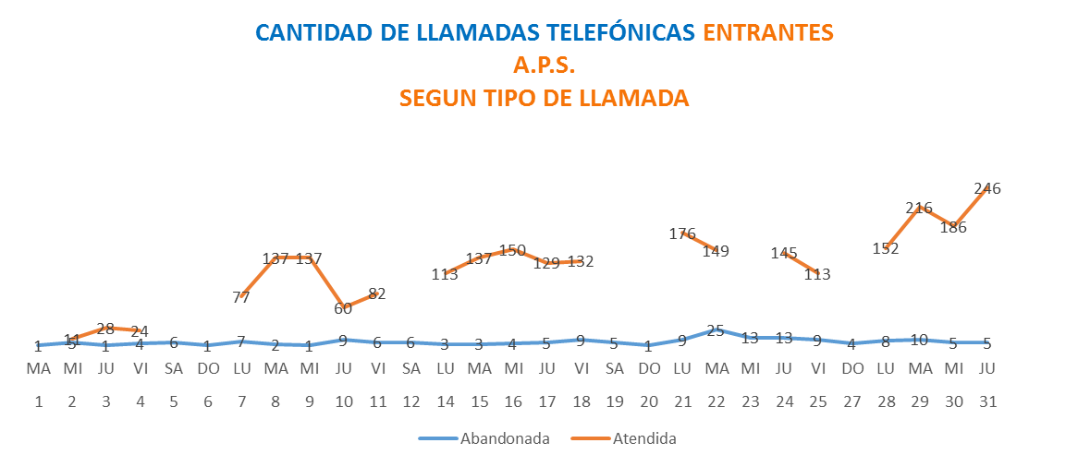

Slide 22
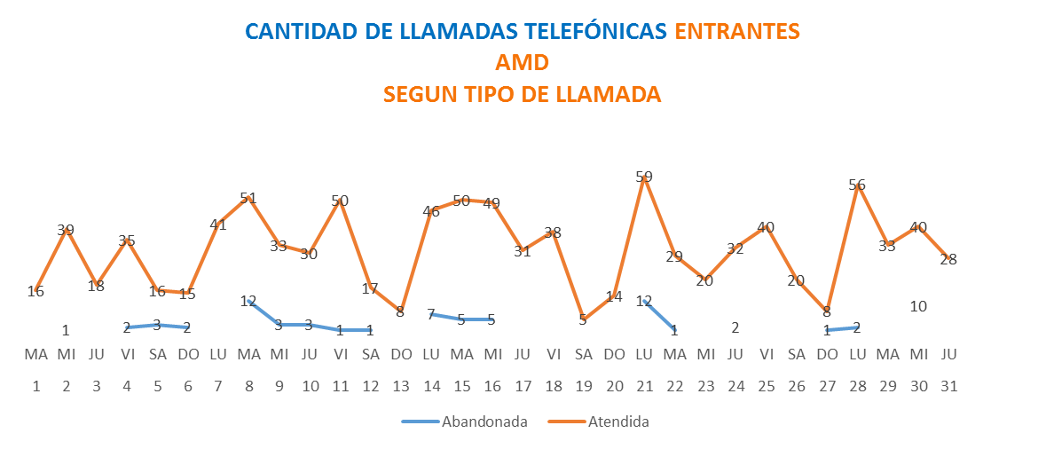

Slide 23
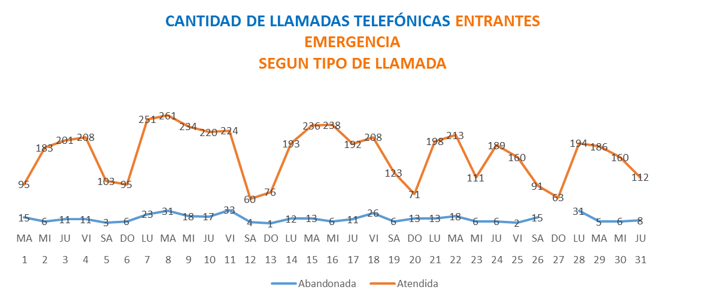

Slide 25
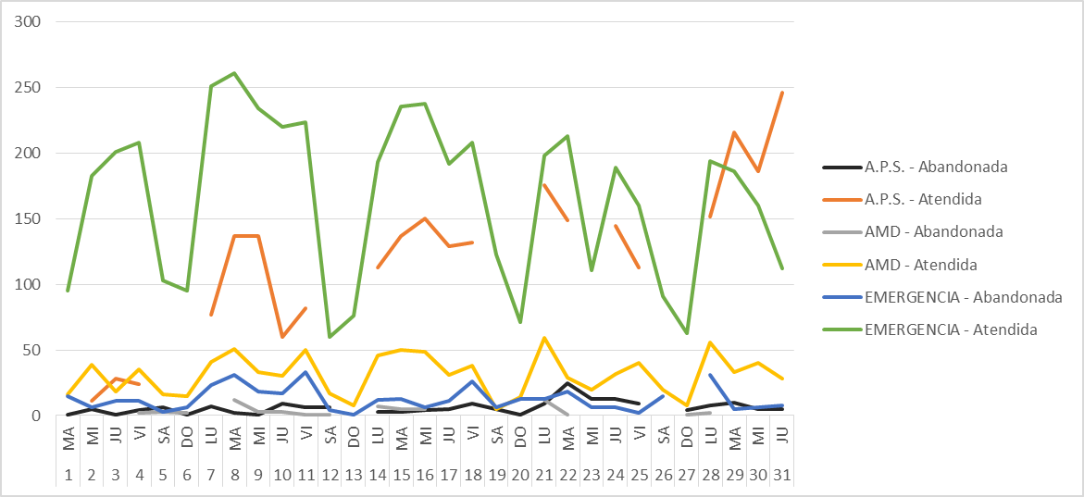
LLAMADAS TELEFÓNICAS ENTRANTES
ENERO 2019

Slide 26
LLAMADAS TELEFÓNICAS ENTRANTES
RANGOS DE ESPERA
ENERO 2019

Slide 27
LLAMADAS ENTRANTES
RANGOS DE ESPERA CLASIFICACIÓN PARA SU

Slide 28
LLAMADAS TELEFÓNICAS ATENDIDAS
RANGOS DE ESPERA SEGÚN CLASIFICACIÓN ESTÁNDAR INTERNACIONAL
En el segundo cuadro se aprecian el número de llamadas de duración 0 y las de duración mayor a 0

Slide 29
LLAMADAS TELEFÓNICAS ENTRANTES RANGOS DE ESPERA
El tiempo de espera de las llamadas abandonadas representa el tiempo que estuvo en espera el cliente antes de colgar la llamada

Slide 30
LLAMADAS TELEFÓNICAS ENTRANTES EN CALL CENTER HMO SERVISALUD RESUMEN
ENERO 2019
El nivel de servicio aquí obtenido corresponde a la consideración del umbral internacional bajo el cual una llamada atendida por el agente antes de los 20 segundos se considera un servicio satisfactorio.

Slide 31
LLAMADAS TELEFÓNICAS ENTRANTES CALL CENTER HMO SERVISALUD
NIVEL DE ATENCIÓN, ABANDONO Y SERVICIO
ENERO 2019
El nivel de servicio de 86 / 20 significa que el 86 % de las llamadas entrantes fueron atendidas dentro de 20 segundos

Slide 32
LLAMADAS TELEFÓNICAS ATENDIDAS CALL CENTER HMO SERVISALUD
CANTIDAD, DURACIÓN Y TMO
ENERO 2019
Las colas APS + AMD + EMERGENCIA arrojaron para las llamadas atendidas en el mes analizado:
Un total de duración de 676,44 horas con una duración promedio de 279,4 segundos por llamada atendida, equivalente a una duración promedio de 4,66 minutos por llamada atendida.

Slide 33
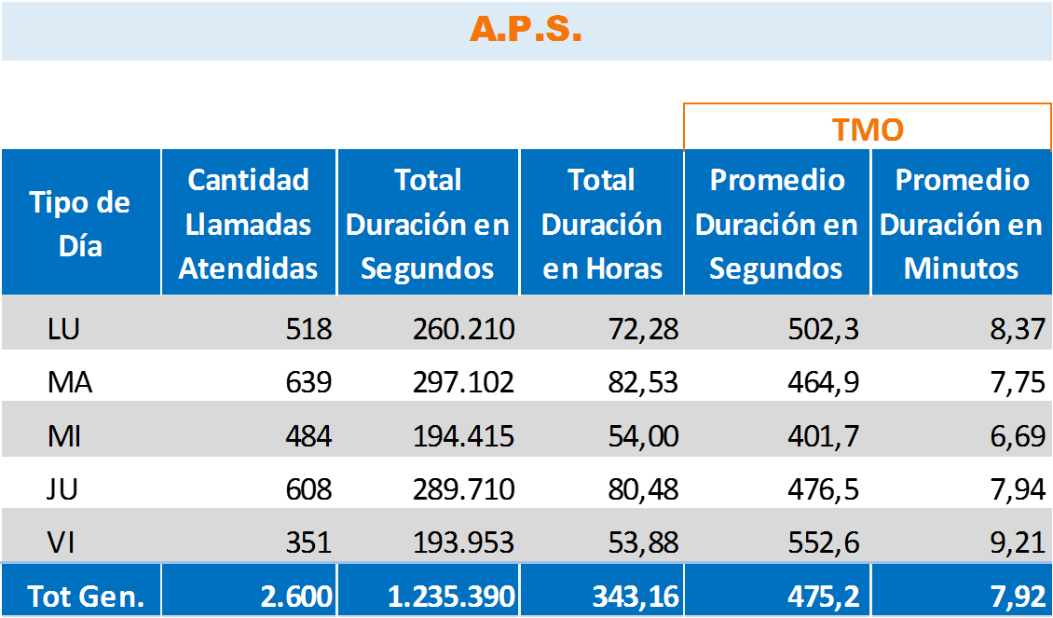
LLAMADAS TELEFÓNICAS ATENDIDAS CALL CENTER HMO SERVISALUD
CANTIDAD, DURACIÓN Y TMO
ENERO 2019
La cola APS arrojó para las llamadas atendidas en el mes analizado:
Un total de duración de 343,16 horas con una duración promedio de 475,2 segundos por llamada atendida, equivalente a una duración promedio de 7,92 minutos por llamada atendida.

Slide 34
LLAMADAS TELEFÓNICAS ATENDIDAS CALL CENTER HMO SERVISALUD
CANTIDAD, DURACIÓN Y TMO
ENERO 2019
La cola AMD arrojó para las llamadas atendidas en el mes analizado:
Un total de duración de 61,67 horas con una duración promedio de 229,6 segundos por llamada atendida, equivalente a una duración promedio de 3,83 minutos por llamada atendida.

Slide 35
LLAMADAS TELEFÓNICAS ATENDIDAS CALL CENTER HMO SERVISALUD
CANTIDAD, DURACIÓN Y TMO
ENERO 2019
La cola EMERGENCIA arrojó para las llamadas atendidas en el mes analizado:
Un total de duración de 271,61 horas con una duración promedio de 189,9 segundos por llamada atendida, equivalente a una duración promedio de 3,16 minutos por llamada atendida.

Slide 36
RESUMEN LLAMADAS TELEFÓNICAS ENTRANTES CALL CENTER HMO SERVISALUD
ENERO 2019
El NIVEL general DE SERVICIO 86 / 20 significa que el 86 % de las llamadas entrantes fueron atendidas dentro de 20 segundos

